Slide 1
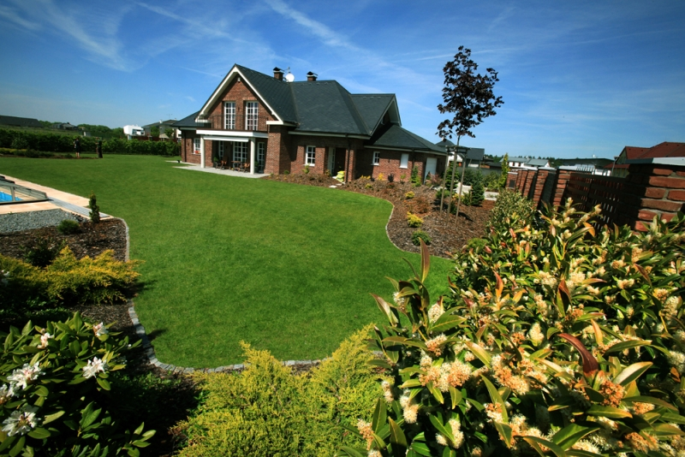
SOŠ poľnohospodárstva
a služieb na vidieku
Predmestská 82
Žilina
Chceš byť uspešný záhradný návrhár
a aranžér nádherných kytíc ?
!!! Pridaj sa k nám !!!

Slide 2
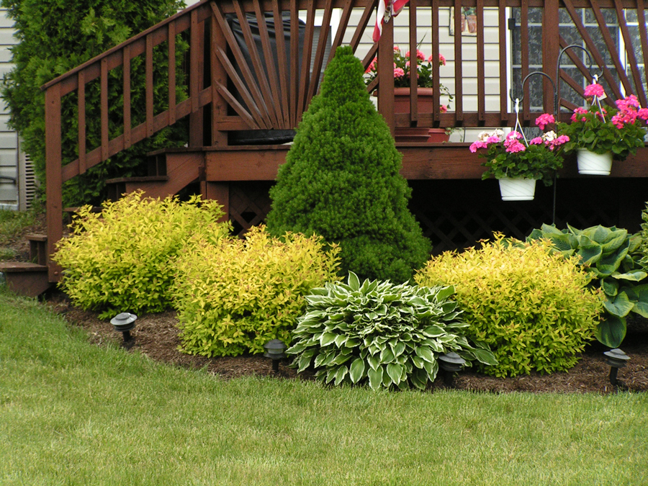
Študijný odbor 4211 M záhradníctvo
26 sadovníctvo a krajinárska tvorba
ŠkVP: záhradná architektúra

Slide 3
Základné údaje
Dĺžka štúdia: 4 roky
Odbor je určený: dievčatám aj chlapcom
Podmienky prijatia:
žiak, ktorý dosiahol v každom predmete samostatne najmenej 90 % pri celoslovenskom testovaní žiakov 9. ročníka je prijatý bez prijímacej skúšky
ostatní žiaci sú povinní robiť prijímacie skúšky z predmetov SJL a BIO (v rozsahu učiva ZŠ predmetu prírodopis)

Slide 4
Základné údaje
Spôsob ukončenia štúdia:
maturitná skúška
Doklad o vzdelaní:
maturitné vysvedčenie; medzinárodný certifikát IES
Poskytnutý stupeň vzdelania:
úplné stredné odborné vzdelanie; klasifikácia stupňov vzdelania podľa ISCED-3A

Slide 5
Pracovné uplatnenie absolventov:
súkromný podnikateľ v záhradníctve
v spoločnostiach so záhradníckym zameraním
vo výskume a šľachtení, rozvoji mesta
aj mimo študijného odboru
možnosti ďalšieho vzdelávania:
pomaturitné štúdium
štúdium v príbuzných odboroch na VŠ

Slide 6
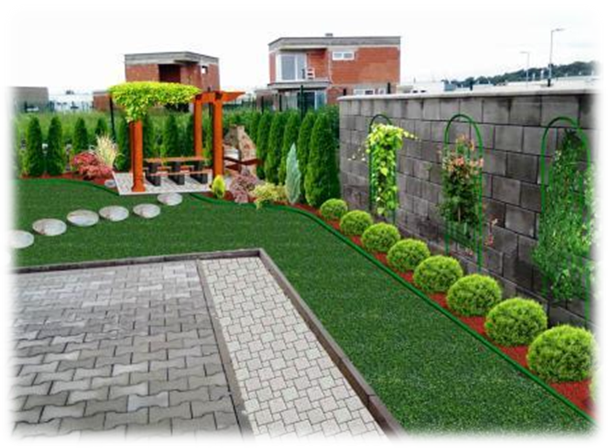
Profilové predmety
1 cudzí jazyk
sadovnícka tvorba – práca v originálnom softvéri SADOVNÍCKA PROJEKCIA, kde sa študenti naučia vytvárať na počítači projekty záhrad
floristika, kvetinárstvo
ovocinárstvo, zeleninárstvo
účtovníctvo
podnikanie a služby
informatika

Slide 7
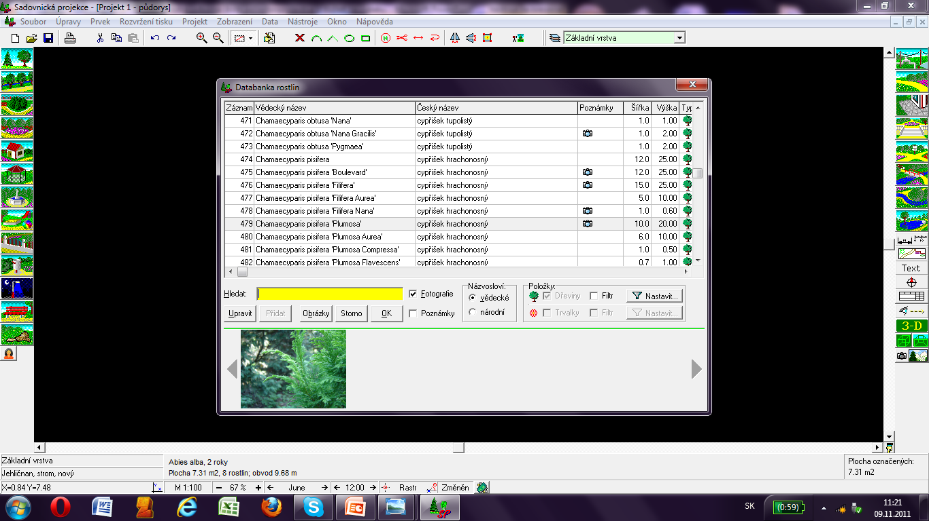
Program - Sadovnícka projekcia

Slide 8
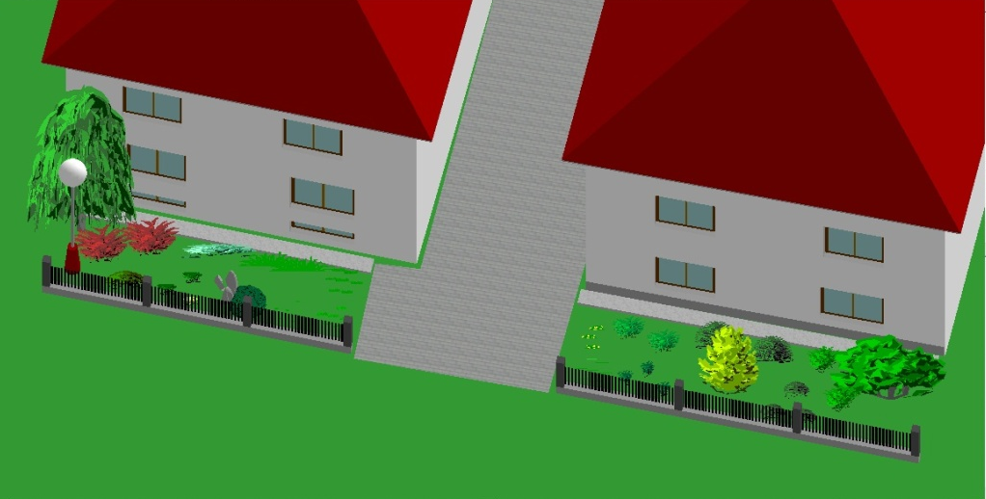
Sadovnícka projekcia

Slide 9
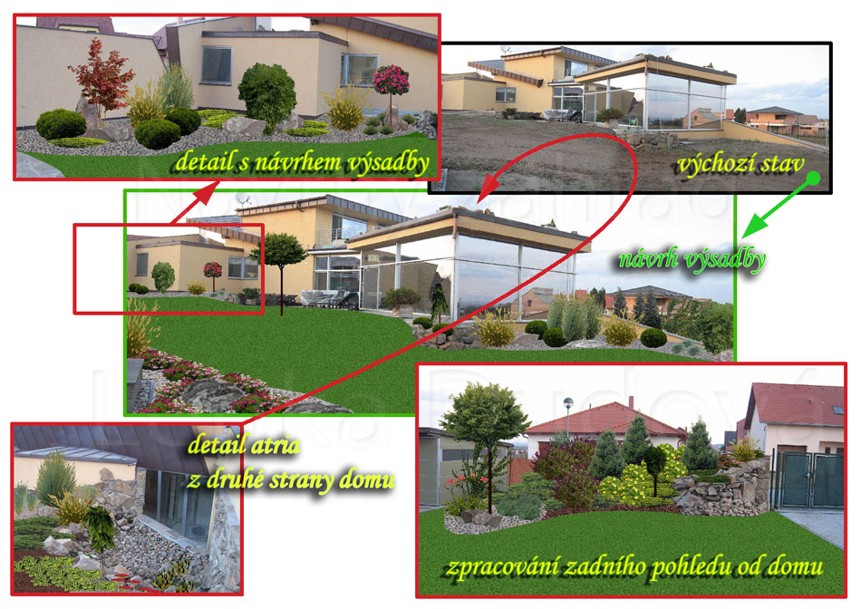
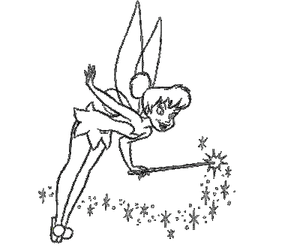
Sadovnícka projekcia
Získané vedomosti
Navrhnúť záhrady, parky, menšie i väčšie úpravy zelene podľa estetických a účelových pravidiel

Slide 10
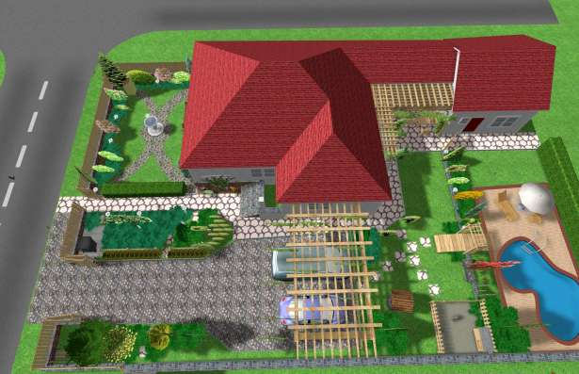
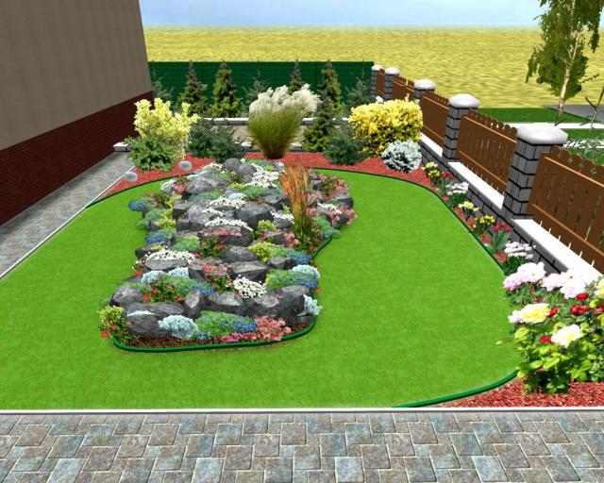
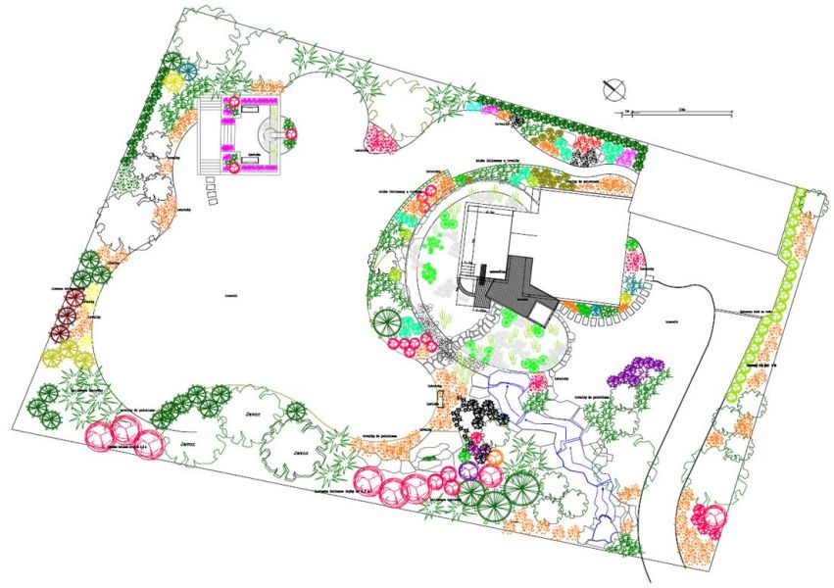
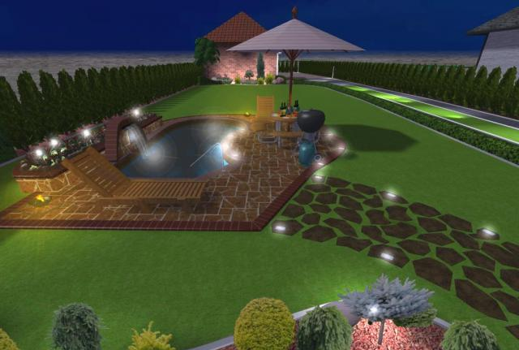
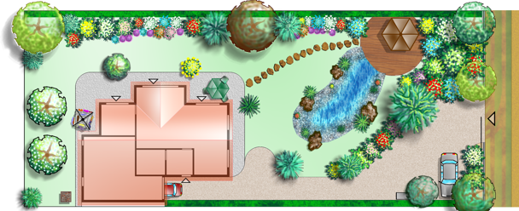

Slide 11
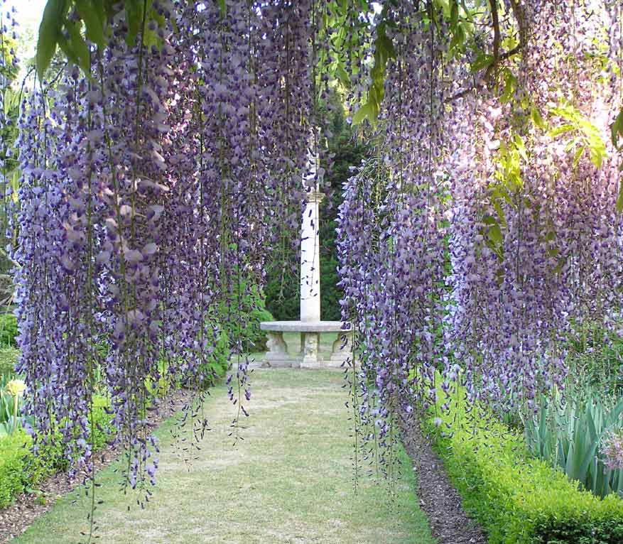
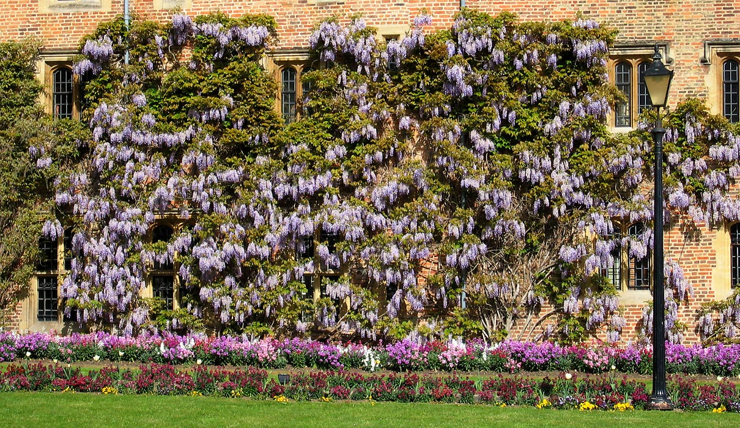
Sadovníctvo
Získané vedomosti
Rozoznať sortiment drevín a poznať ich nároky
Vysadiť zeleň podľa projektu
Starať sa o sadovnícke úpravy po vysadení

Slide 12
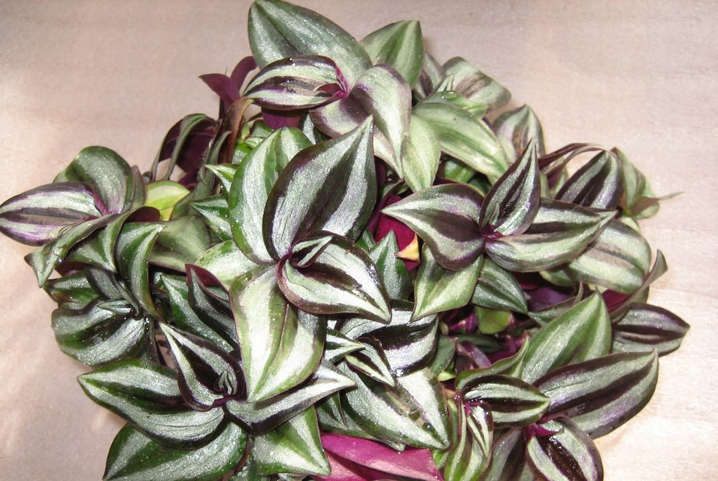
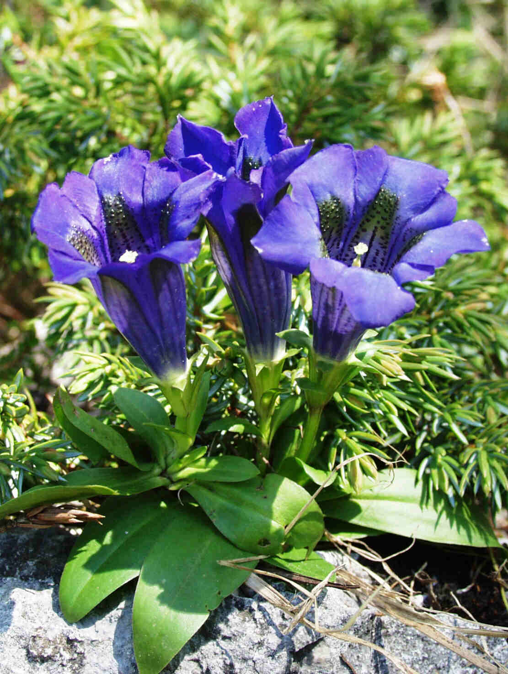
Kvetinárstvo
Získané vedomosti
Rozoznať sortiment kvetín a poznať ich nároky
Využiť kvetiny v sadovníckych úpravách
Starať sa o kvetiny podľa nárokov

Slide 13
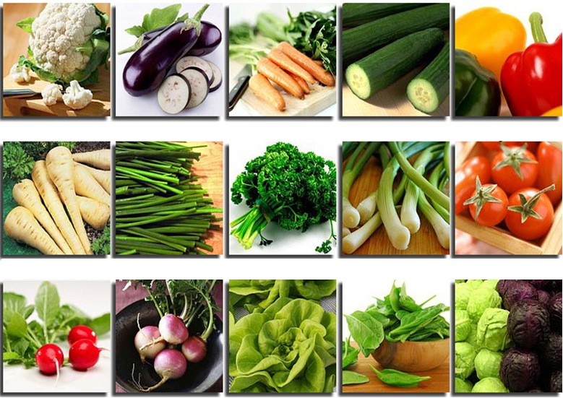
Zeleninárstvo
Získané vedomosti
Rozoznať sortiment zeleniny, poznať ich nároky a pestovanie
Využiť poznatky v navrhovaní projektov

Slide 14
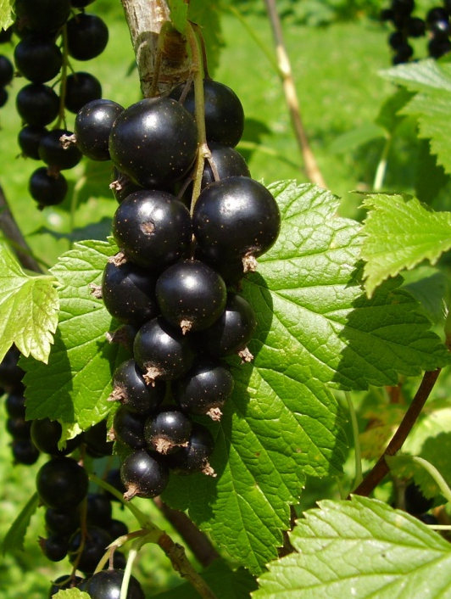
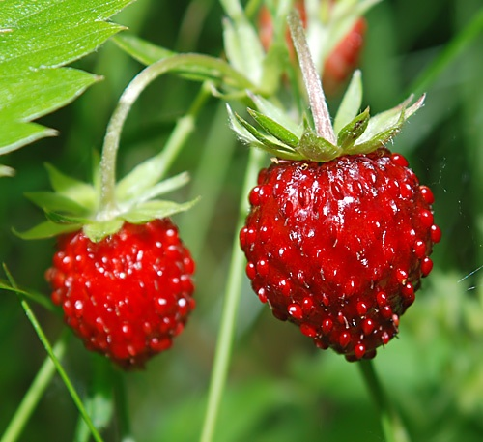
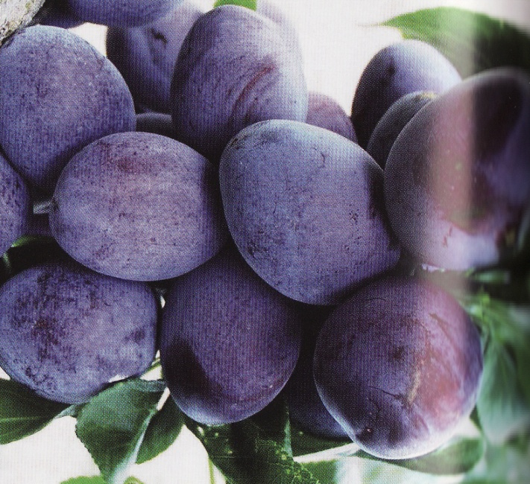
Ovocinárstvo
Získané vedomosti
Rozoznať sortiment ovocia, poznať ich nároky a pestovanie
Využiť poznatky v navrhovaní projektov
Navrhnúť ovocný sad

Slide 15
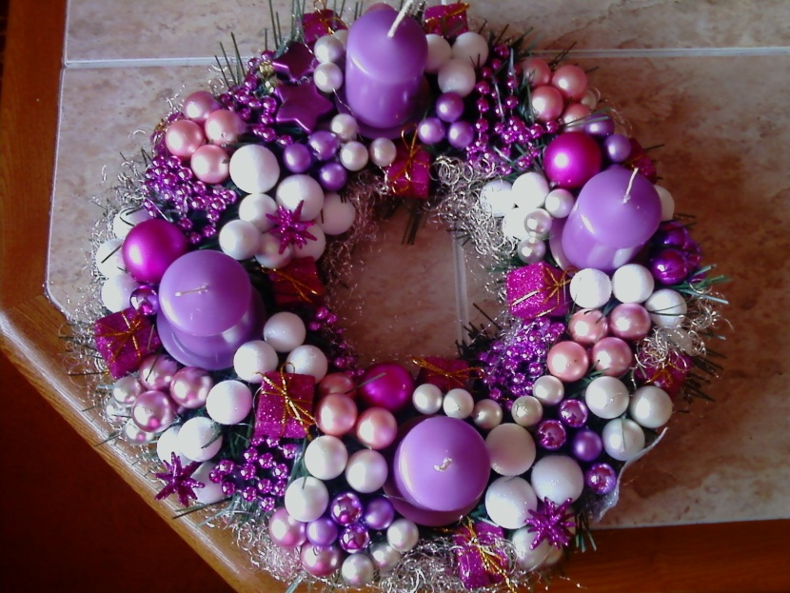
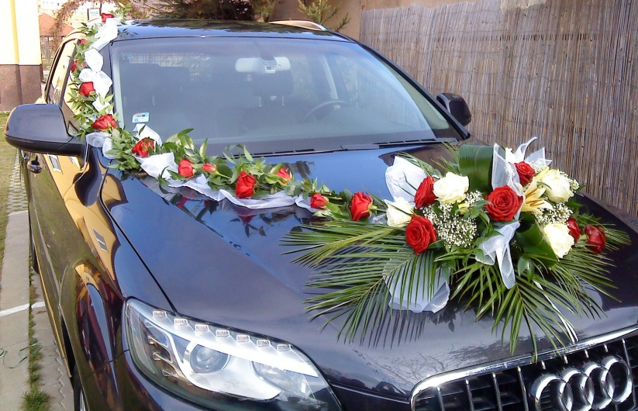
Floristika
Získané vedomosti
Vytvoriť aranžmány zo živých, sušených i umelých kvetín ako kytica, veniec, vypichovaná miska, obrazy a iné
Vytvoriť priestorové usporiadanie črepníkových kvetín

Slide 16
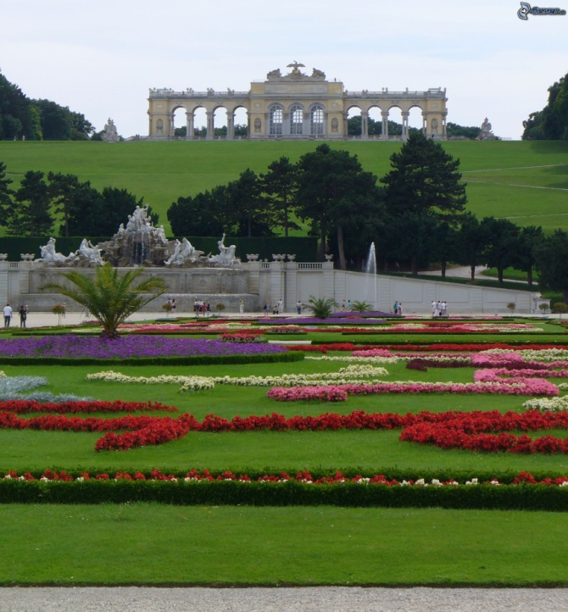
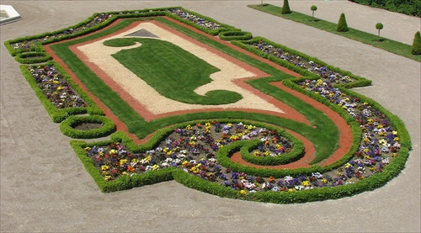
Z histórie

Slide 17
Pridaj sa k nám
a buď úspešný !
☺

